Slide 1
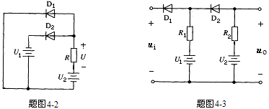
习题四
4-3 题图4-3所示电路中，D1、D2都是理想二极管，直流电压U1＞U2，u_{i}、u_{O}是交流电压信号的瞬时值。试求：
（1）当u_{i}＞U1时，u_{O}的值； （2）当u_{i}＜U2时，u_{O}的值。
解：（1）当u_{i}＞U1时，D1截止，因U1>U2, D2截止， u_{O}= U2
（2）当u_{i}<U2时，D1,D2都都导通， u_{O}= u_{i}

Slide 2
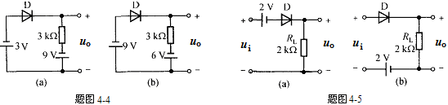
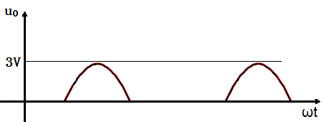
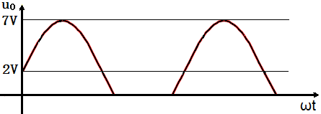
4-5 题图4-5所示电路中，已知二极管为理想二极管，ui为峰值U_{Im} = 5V的正弦波。试画出电压u_{O}的波形，并标明幅值。
解:(a)当u_{i}＞2V时，D导通，u_{O}= u_{i} -2，当u_{i}≤2V时，D截止， u_{O}= 0
(b)当u_{i}＞-2V时，D导通，u_{O}= u_{i} +2，当u_{i}≤-2V时，D截止， u_{O}= 0
(a) (b)

Slide 3
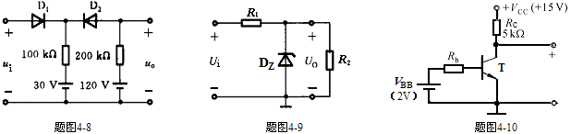
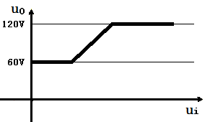
4-8 设题图4-8所示电路中，二极管为理想器件，输入电压ui由0 V变化到140 V。试画出电路的电压传输特性。
解:当u_{i}≤ 60V时， D1截止,D2导通，u_{O}= 120V和30V经100k和200k电阻
的分压值60V
当60V<u_{i}≤ 120V时，D1,D2导通，u_{O}= u_{i}
当u_{i} ≥ 120V时，D1导通， D2截止, u_{O}= 120V

Slide 4
4-10 电路如题图4-10所示，β = 100，U_{BE} = 0.7V。试问：（1）Rb = 50 kΩ时，u_{o}等于多少？ （2）若T临界饱和，则Rb ≈？
解: (1) I_{B}=(V_{BB}- U_{BE} )/Rb=(2-0.7)/50=0.026mA
I_{C}= βI_{B} = 100×0.026=2.6mA
u_{O}= V_{CC} – I_{C} R_{C} =15-5×2.6=2V
(2)若T临界饱和u_{O}= U_{BE} =0.7V,
I_{C} = (V_{CC} – U_{BE} )/ R_{C} =(15-0.7)/5=2.86mA
I_{B} = I_{C}/ β = 2.86/100=0.0286mA
Rb= (V_{BB}- U_{BE} )/I_{B}=(2-0.7)/0.0286=45.45 kΩ

Slide 5
4-11 在题图4-9所示电路中，当稳压管的稳压值为6 V时，在下面四种情况下，分别求出输出电压Uo。
（1）Ui = 12 V，R1 = 4 kΩ，R2 = 8 kΩ；
（2）Ui = 12 V，R1 = 4 kΩ，R2 = 4 kΩ；
（3）Ui = 24 V，R1 = 4 kΩ，R2 = 2 kΩ；
（4）Ui = 24 V，R1 = 4 kΩ，R2 = 1 kΩ。
解:输入电压经R1和R2分压,若R2分压值小于或等于6V时输出电压等于分压值,若R2分压值大于6V时输出电压等于6V
（1）12 × 8/(4+8)=8V>6V， Uo =6V；
（2）12 × 4/(4+4)=6V=6V， Uo =6V；
（3）24 × 2/(4+2)=8V>6V， Uo =6V；
（4）24 × 1/(4+1)=4.8V<6V，Uo =4.8V；

Slide 6
4-14 测得某电路中几个三极管的各电极直流电位如题表4-14所列，试判断各三极管分别工作在截止区、放大区还是饱和区。
题表4-14
 | T₁ | T₂ | T₃ | T₄ | T₅ | T₆ | T₇ | T₈
基极电位V_{b}（V） | 0.7 | 2 | -5.3 | 10.75 | 0.3 | 4.7 | -1.3 | 11.7
发射极电位V_{e}（V） | 0 | 12 | -6 | 10 | 0 | 5 | -1 | 12
集电极电位V_{c}（V） | 5 | 12 | 0 | 10.3 | -5 | 4.7 | -10 | 8
工作区域
解:T1 :Vbe=0.7V, Vce=5V,NPN硅管，放大区
T2 :|Vbe|>>0.7V，必定是反偏,NPN管，截止区
T3 :Vbe=0.7V，Vce=6V, NPN硅管，放大区
T4 :Vbe=0.75V，Vce=0.3V, NPN硅管，饱和区
T5 :Vbe=0.3V， Vce=-5V, PNP管，截止区
T6 :Vbe=-0.3V，Vce=-0.3V, PNP锗管，临界饱和
T7 :Vbe=-0.3V，Vce=-8.7V, PNP锗管，放大区
T8 :Vbe=-0.3V，Vce=-4V, PNP锗管，放大区

